Slide 1




Wasteless
M41T4P

Slide 2





Проблемът и настоящите решения
Проблем
глобално замърсяване
неинформираност
вредни навици
Съществуващо решение

Slide 3



Цел на проекта
Геймифицирано изграждане на навици за опазване на околната среда

Slide 4




Нашето решение
Single player
Resource management
2D - top down view
Educational
Survival

Slide 5
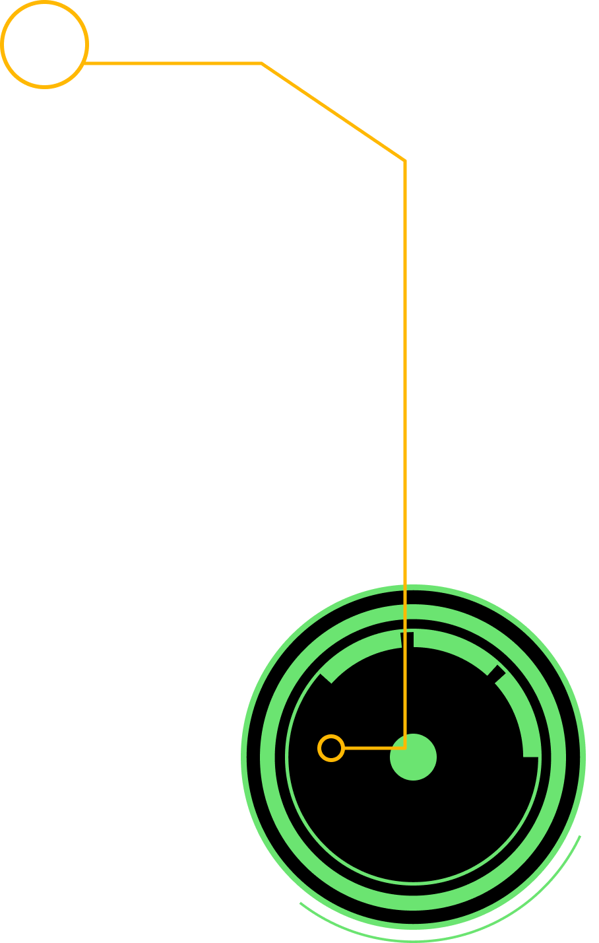




Използвани технологии
LIBRESPRITE

Slide 6

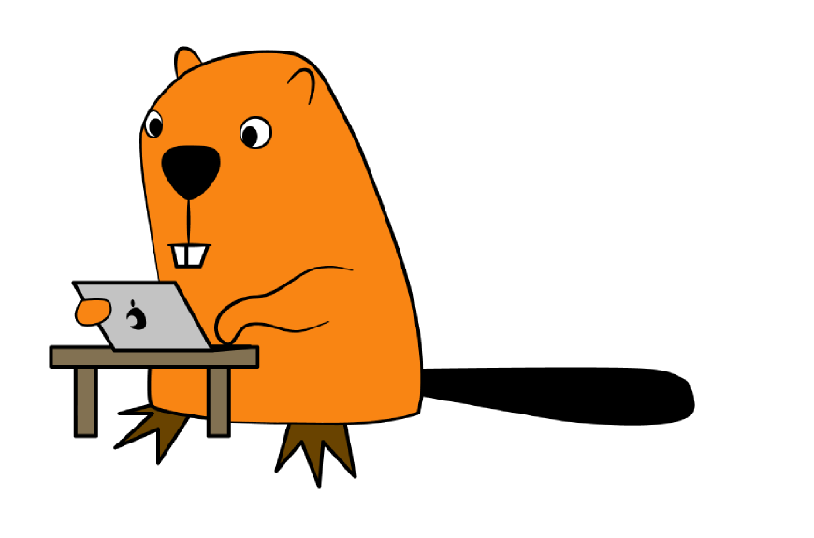
Демо

Slide 7
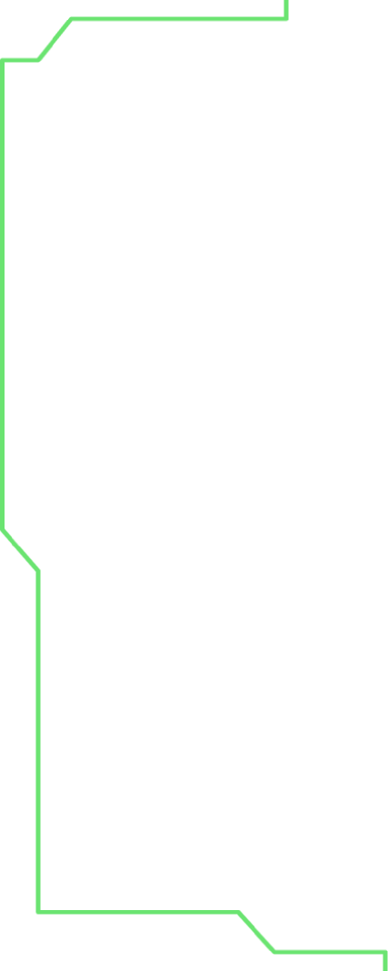



Процес на работа
Сряда
Петък
запознаване на екипа
генериране на идея
довършване на софтуерното решение
презентация и план за представяне
Четвъртък
планиране на работата
разработка на играта
изготвяне на графики

Slide 8


Нашият екип
Кристиан - 12Б - Главен програмист, организатор
Тони - 12А - Главен програмист
Мирослав - 8А - Map design
Ивайло - 8A - Помощник програмист, character design
Пламен - 9А - Помощник програмист, element design

Slide 9

Нашето преживяване
Ментор - Александра Александрова
работа в екип
запознанство с нови хора
работа с нови технологии
създаване на графичен дизайн

Slide 10

Благодарим ви за вниманието!

